Slide 1

Chủ đề 4:
Chủ đề 4:
Các nước
láng giềng
Các nước láng giềng

Slide 2


Bài 18: (tiết 1)
Nước cộng hoà dân chủ nhân dân Lào

Slide 3




Mục tiêu
Xác định được vị trí địa lí của nước Lào trên bản đồ hoặc lược đồ.
Nêu được một số đặc điểm cơ bản về tự nhiên và dân cư của nước Lào.
Sưu tầm một số tư liệu (tranh ảnh, câu chuyện lịch sử,...), tìm hiểu và mô tảđược một số công trình tiêu biểu của Lào: Cánh đồng Chum, Cố đô Luông Pha-băng (Luang Prabang), Thạt Luổng,...

Slide 4


Nước cộng hoà dân chủ nhân dân Lào
Thủ đô: Viêng Chăn Diện tích: 230,8 nghìn km2
Số dân: 7 425 nghìn người (năm 2021)

Slide 5




Slide 6


Hát và nhảy múa theo bài hát '' Bốn phương trời "

Slide 7


Slide 8



Em hãy nêu những hiểu biết của em về đất nước này
Nước Cộng hoà Dân chủ Nhân dân Lào (Lào) là quốc gia có chung đường biên giới dài nhất với Việt Nam

Slide 9



Chia sẻ trước lớp

Slide 10


Slide 11

Hoạt động 1
Tìm hiểu về vị trí địa lí, đặc điểm tự nhiên và dân cư Lào

Slide 12

Nhiệm vụ
Chia lớp thành 6 nhóm
Nhóm 2, 5: Tìm hiểu đặc điểm tự nhiên Lào.
Nhóm 1, 4: Tìm hiểu vị trí địa lí Lào.
Nhóm 3, 6: Tìm hiểu đặc điểm dân cư Lào.

Slide 13
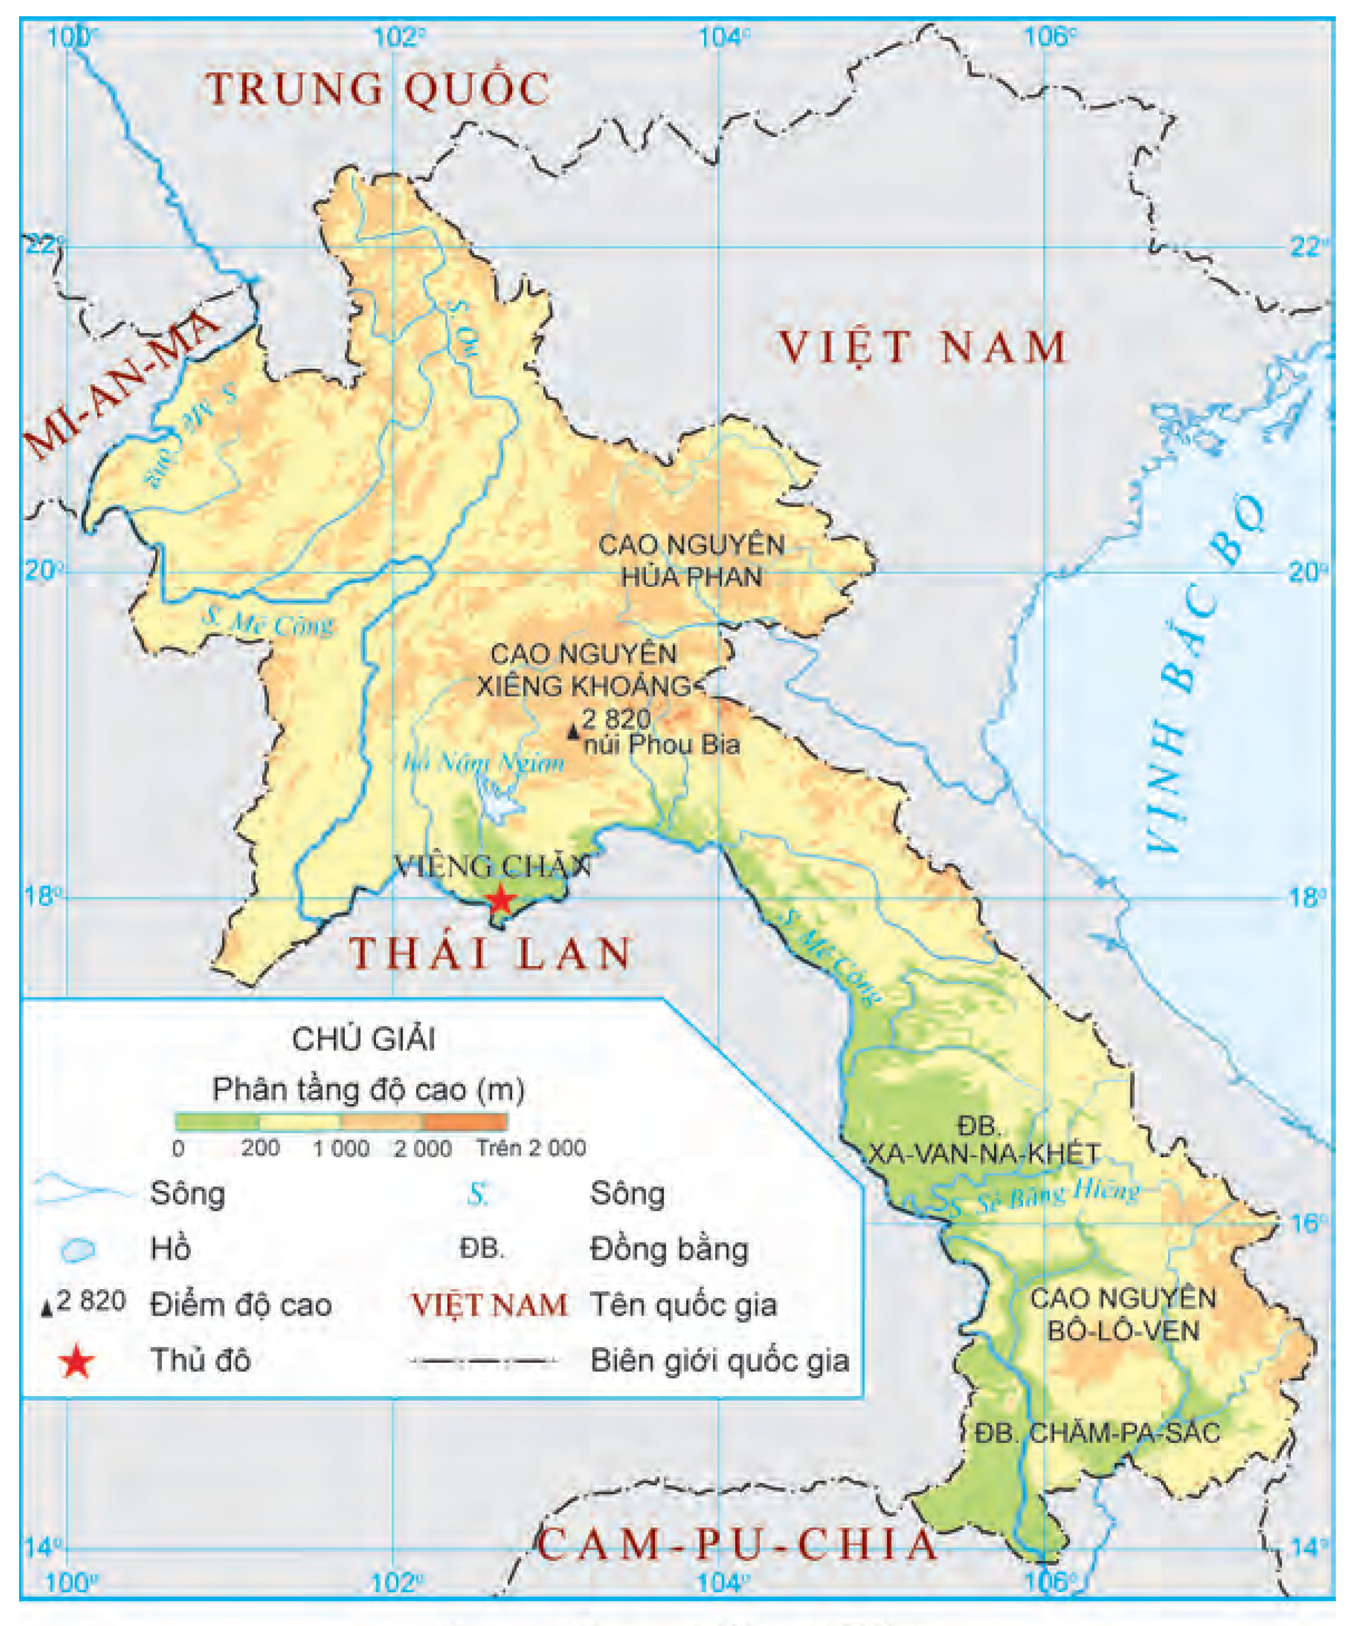

Vị trí địa lý
Lào thuộc bán đảo Đông Dương, ở khu vực Đông Nam Á. Lào không giáp biển, có chung đường biên giới với Trung Quốc, Mi-an-ma, Thái Lan, Cam-pu-chia, Việt Nam.
Hình 1. Lược đồ tự nhiên Lào

Slide 14
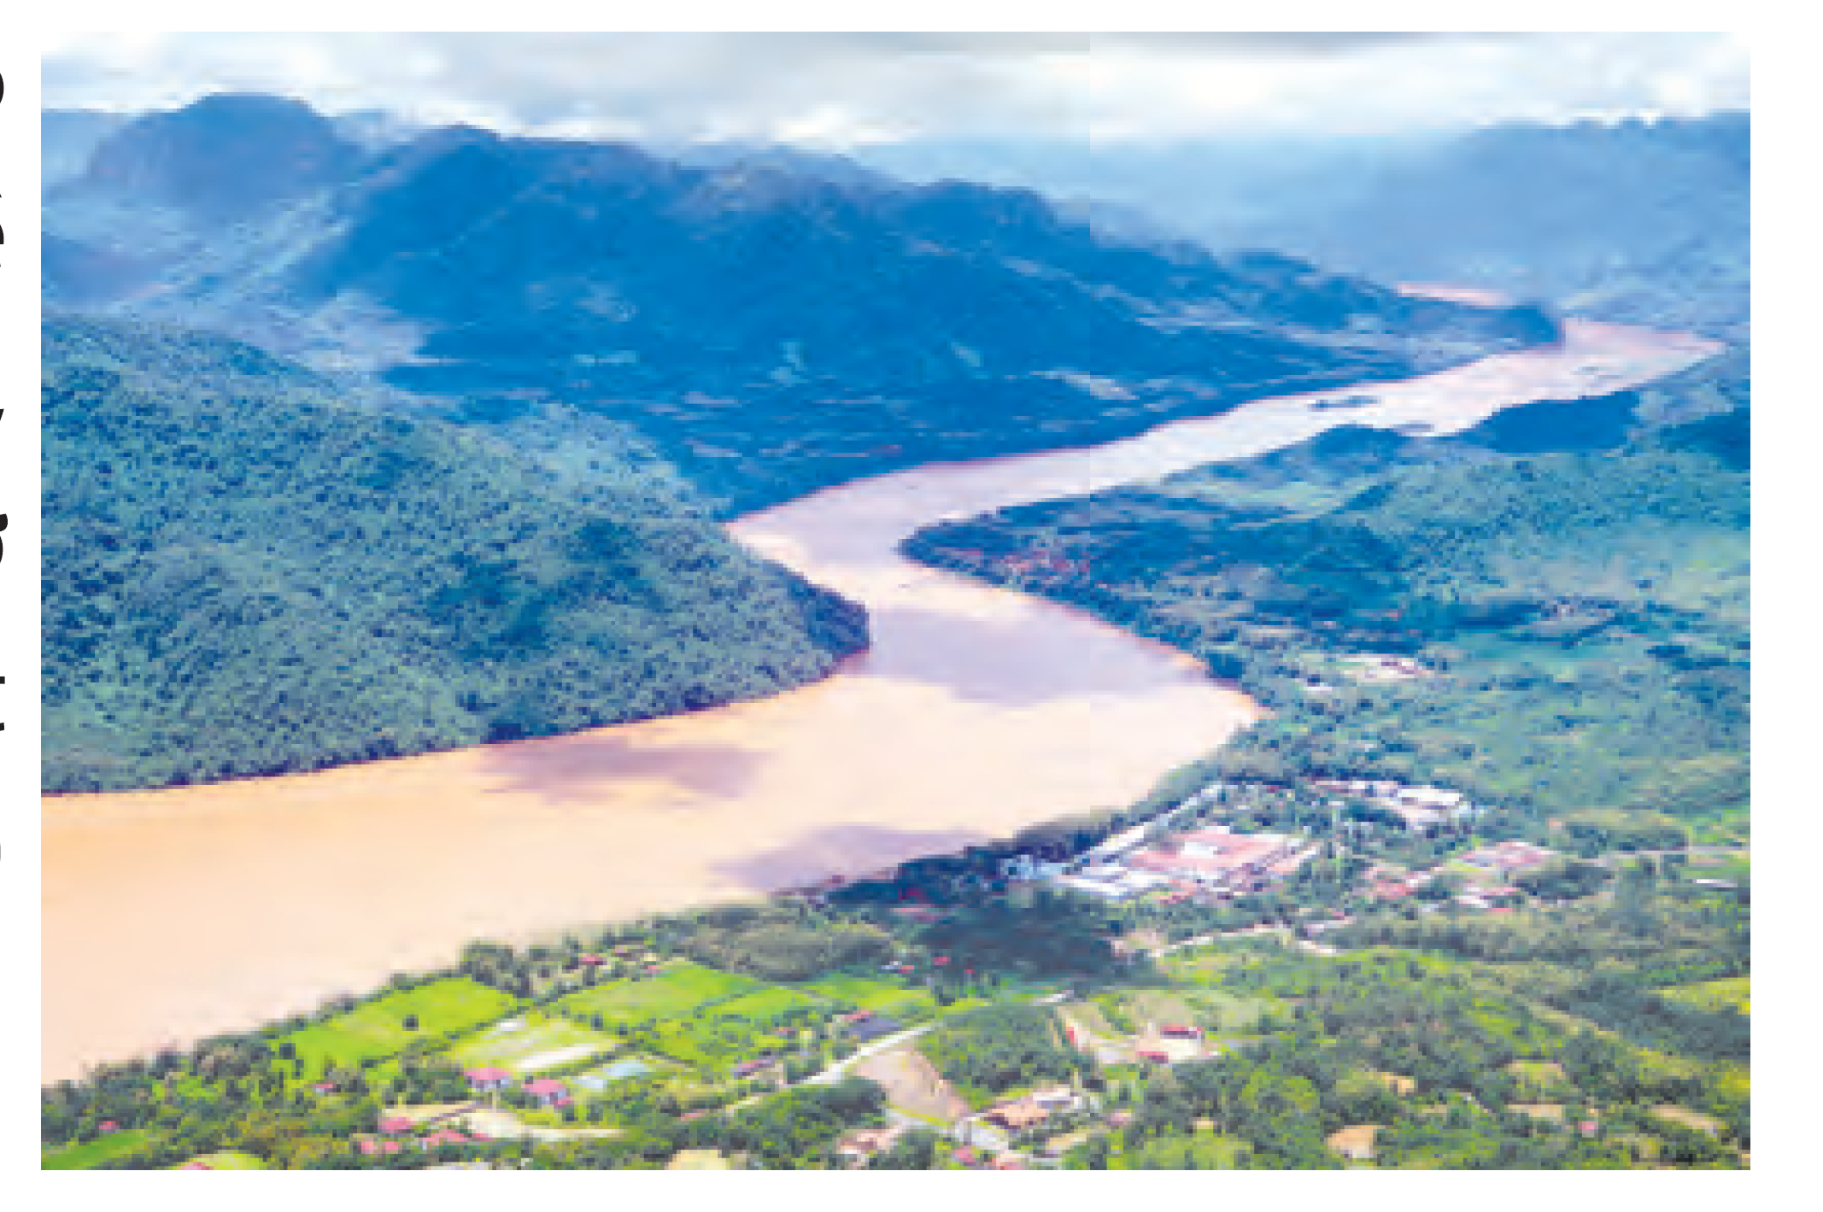
Đặc điểm tự nhiên
Địa hình Lào chủ yếu là đồi núi, cao về phía đông và phía bắc, thấp dần về phía tây và phía nam. Bô-lô-ven (Bolaven), Xiêng Khoảng là hai cao nguyên lớn ở Lào. Các đồng bằng như Xa-van-na-khét (Savannakhet), Chăm-pa-sắc (Champasack) phân bố chủ yếu ở phía nam.
Lào có khí hậu nhiệt đới với hai mùa trong năm: mùa khô và mùa mưa. Lượng mưa khá lớn nên rừng phát triển, có nhiều loài động, thực vật quý.
Phần lớn các con sông bắt nguồn từ miền núi phía bắc và phía đông, đổ vào sông Mê Công. Sông có nhiều ghềnh thác, giàu phù sa và thuỷ sản.
Hình 2. Sông Mê Công – đoạn chảy qua tỉnh Luông Pha-băng

Slide 15
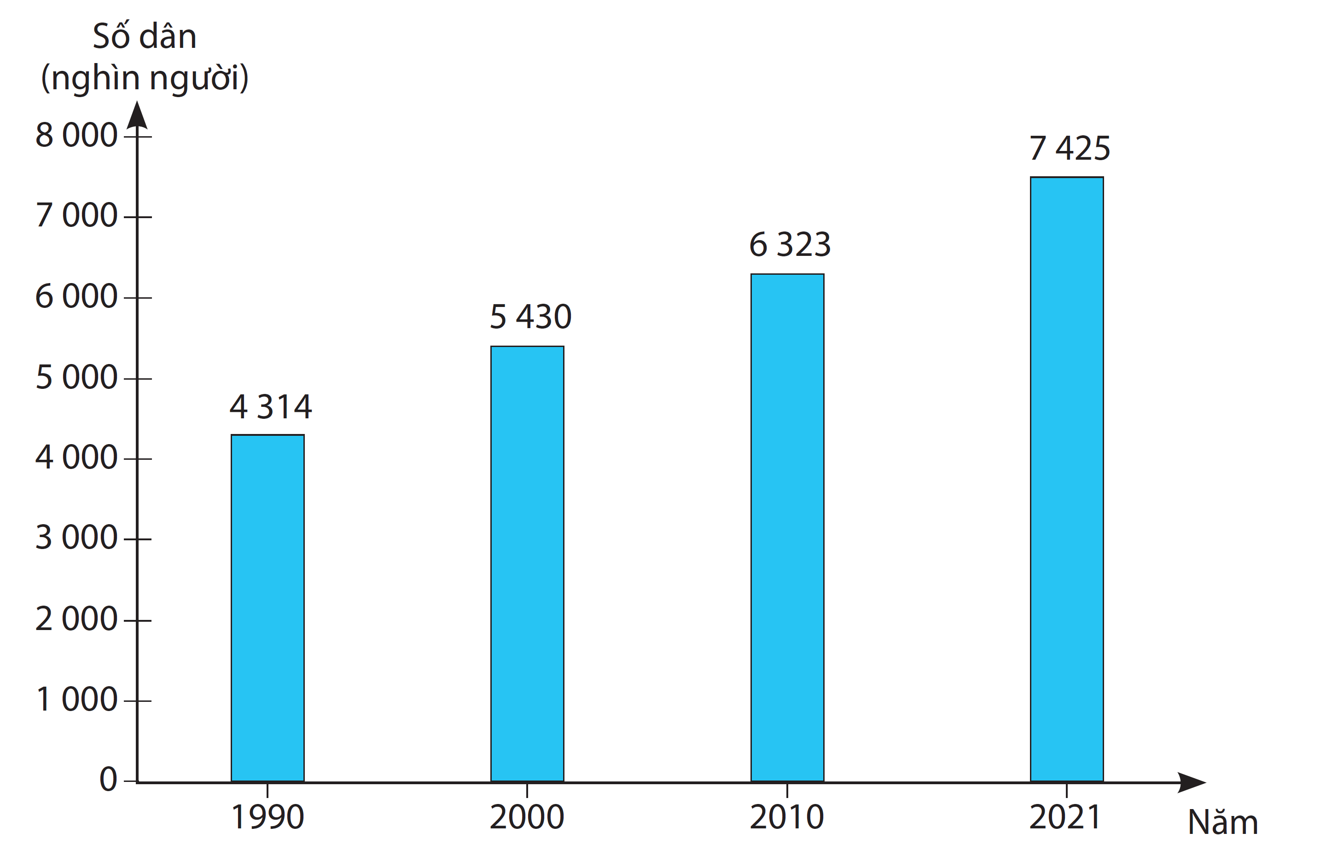
Đặc điểm dân cư
Số dân của Lào không lớn, đạt 7 425 nghìn người (năm 2021); tốc độ tăng dân số nhanh. Mật độ dân số khoảng 32 người/km2. Dân cư phân bố khá thưa thớt và không đều; tập trung chủ yếu ở đồng bằng, thung lũng sông lớn, vùng nông thôn.
Phần lớn dân cư là dân tộc Lào. Các dân tộc khác như Khơ-me, Mông,... chiếm tỉ lệ nhỏ.
Hình 3. Biểu đồ thể hiện số dân của Lào giai đoạn 1990 – 2021

Slide 16
Trình bày trước lớp

Slide 17
Hoạt động 2
Tìm hiểu về một số công trình tiêu biểu của Lào

Slide 18
Nhiệm vụ
Chia lớp thành 3 nhóm
Đọc thông tin, quan sát các hình 4, 5, 6 trong SGK và sưu tầm thêm hình ảnh để mô tả một số nét nổi bật của các công trình tiêu biểu ở Lào.

Slide 19
Phân công nhiệm vụ
Nhóm 1:
Các nhóm phác hoạ những ý tưởng trưng bày hình ảnh để mô tả một số nét nổi bật của các công trình tiêu biểu ở Lào lên một tờ bìa và dán lên tường xung quanh lớp học như một cuộc triển lãm tranh.
Cánh đồng Chum.
Nhóm 2:
Thạt Luổng.
Nhóm 3:
Cố đô Luông Pha-băng

Slide 20
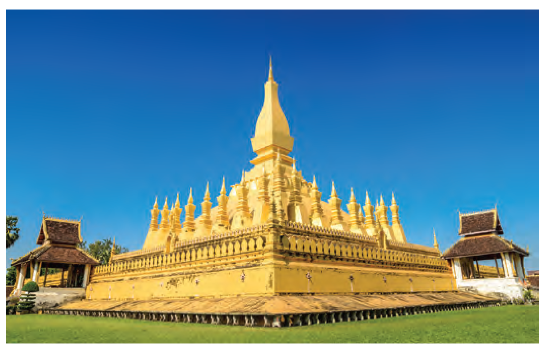
Thạt Luổng
Thạt Luổng là công trình tiêu biểu mang đậm giá trị văn hoá của cư dân Lào. Công trình được xây dựng vào năm 1566, với trung tâm là một tháp lớn đặt trên đế của một đài sen hình vuông. Bao quanh công trình là 30 tháp nhỏ, được trang trí bởi 332 hình lá bồ đề cách điệu. Trên các tháp nhỏ có ghi lời dạy của Đức Phật.
Hình 5. Tháp Thạt Luổng ở Thủ đô Viêng Chăn

Slide 21
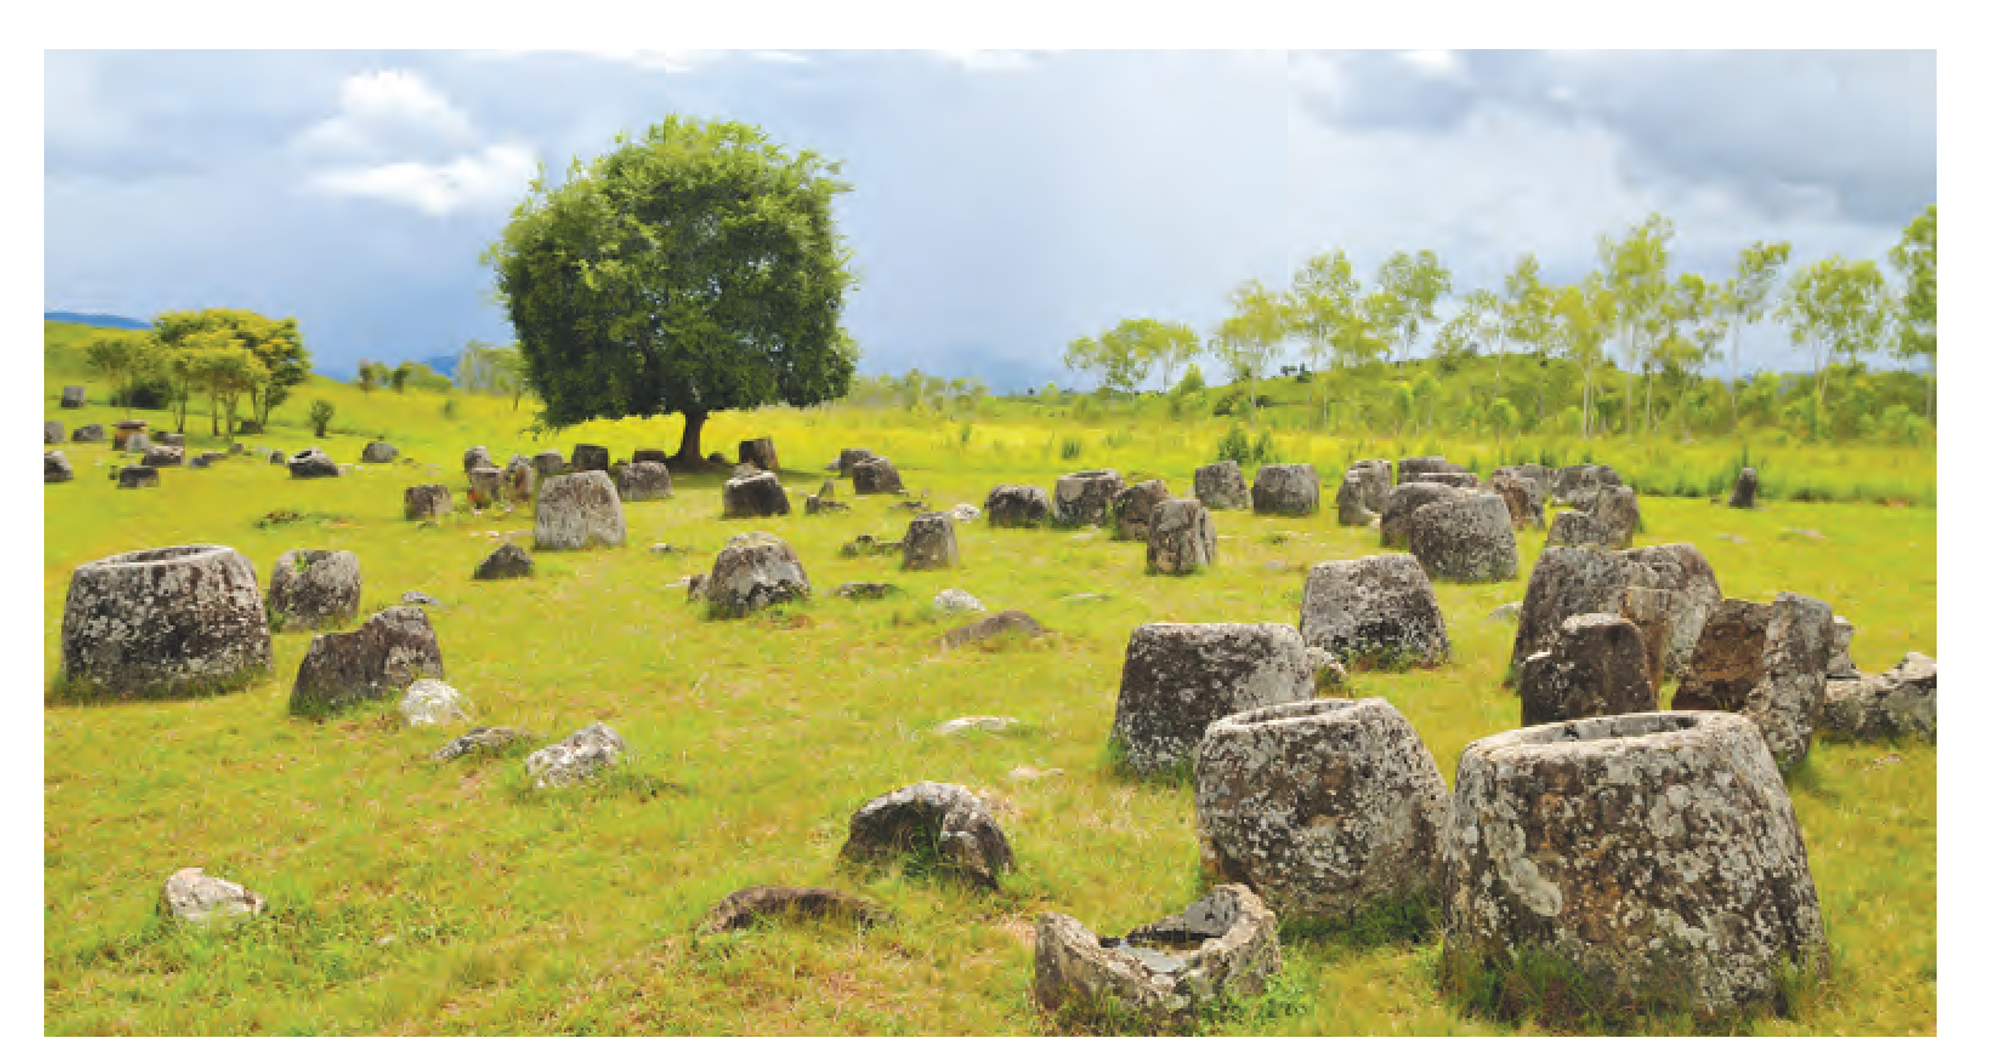
Cánh đồng Chum
Cánh đồng Chum là khu di tích văn hoá – lịch sử đặc biệt ở Lào. Ở đây có khoảng hơn 2 000 chum lớn, nhỏ được dựng lên từ rất lâu đời, nằm rải rác dọc theo cánh đồng thuộc cao nguyên Xiêng Khoảng. Các chum có kích thước lớn, chiều cao phổ biến là 1,5 m – 2 m, đường kính trung bình 1,5 m. Di tích này cho biết thông tin về đời sống, phong tục của người Lào cổ.
Hình 4. Cánh đồng Chum ở cao nguyên Xiêng Khoảng

Slide 22

Em có biết?
Cố đô Luông Pha-băng
Luông Pha-băng – tiếng Lào có nghĩa là “Kinh thành Phật”. Nơi đây từng là kinh đô của Lào từ thế kỉ XIV đến thế kỉ XVI với các tên gọi như: Mường Xoa, Xiềng Đông.
Ở Luông Pha-băng vẫn còn gìn giữ được hàng chục ngôi chùa cổ với nét kiến trúc độc đáo. Ngoài ra, nơi đây còn có Bảo tàng Cung điện Hoàng gia Lào để gìn giữ, bảo quản nhiều cổ vật quý hiếm và nếp sinh hoạt của Hoàng gia Lào.
Hình 6. Bảo tàng Cung điện Hoàng gia Lào ở Luông Pha-băng

Slide 23
Trình bày kết quả hoạt động
Mô tả các công trình tiêu biểu ở Lào:
+ Thời gian xây dựng công trình.
+ Giới thiệu một số nét tiêu biểu của công trình
+ Ý nghĩa hoặc giá trị lịch sử của công trình.

Slide 24
Trình bày trước lớp

Slide 25
DẶN DÒ
- ......................
- ......................
- ......................

Slide 26


